Slide 1



TechCareer
Network Security Bitirme Projesi Sunumu
Tahir Enes Kazanç

Slide 2
BEN KİMİM ?
Ben Tahir Enes Kazanç. Dokuz Eylül Üniversitesi Yönetim Bilişim Sistemleri bölümünden bu sene mezun oldum. Bir seneye yakın zamandır siber güvenlik alanına ilgi duyarak kendimi bu yönde geliştirmeye çalışıyorum. 2021 Ekim ayında Akbank Siber Güvenlik Analisti programına katılarak 6 ay boyunca eğitim aldım ve bu sayede bir temel oluşturdum daha sonrasında TechCareer Network Security eğitimine katılarak kendimi geliştirdim.

Slide 3
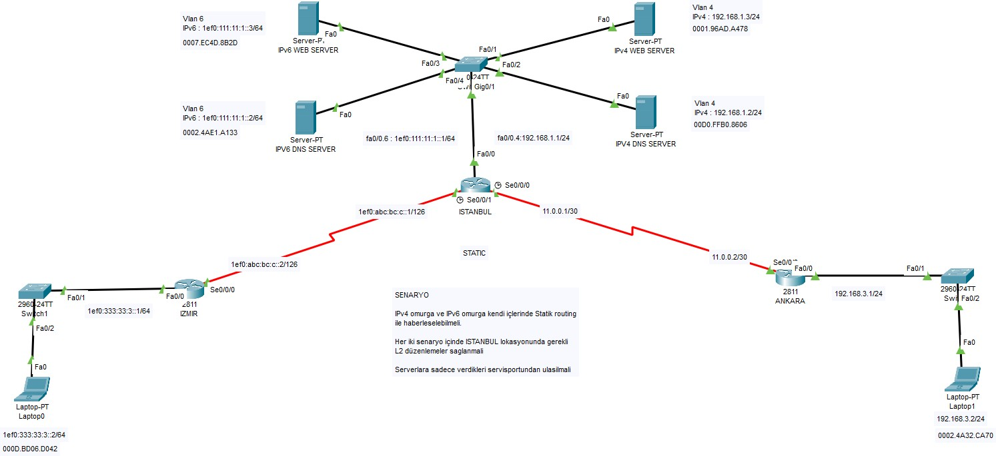

Toplojiyi oluşturduktan sonra gerekli düzenlemeleri yaparak cihazların Static Routing ile haberleşmesini sağladım.
Proje 1 - Static Routing
Laptop cihazlarından www.cisco.com aratıldığı zaman ekrana doğru yansımayı sağlattım.
Güvenliği sağlamak için Switchde MAC adresi üzerinden Port Security sağladım gerekli olmayan portları kapattım.
Ankara ve İzmir içerisinde olan cihazlar İstanbula tcp ve udp paketleri gönderebiliyor.

Slide 4
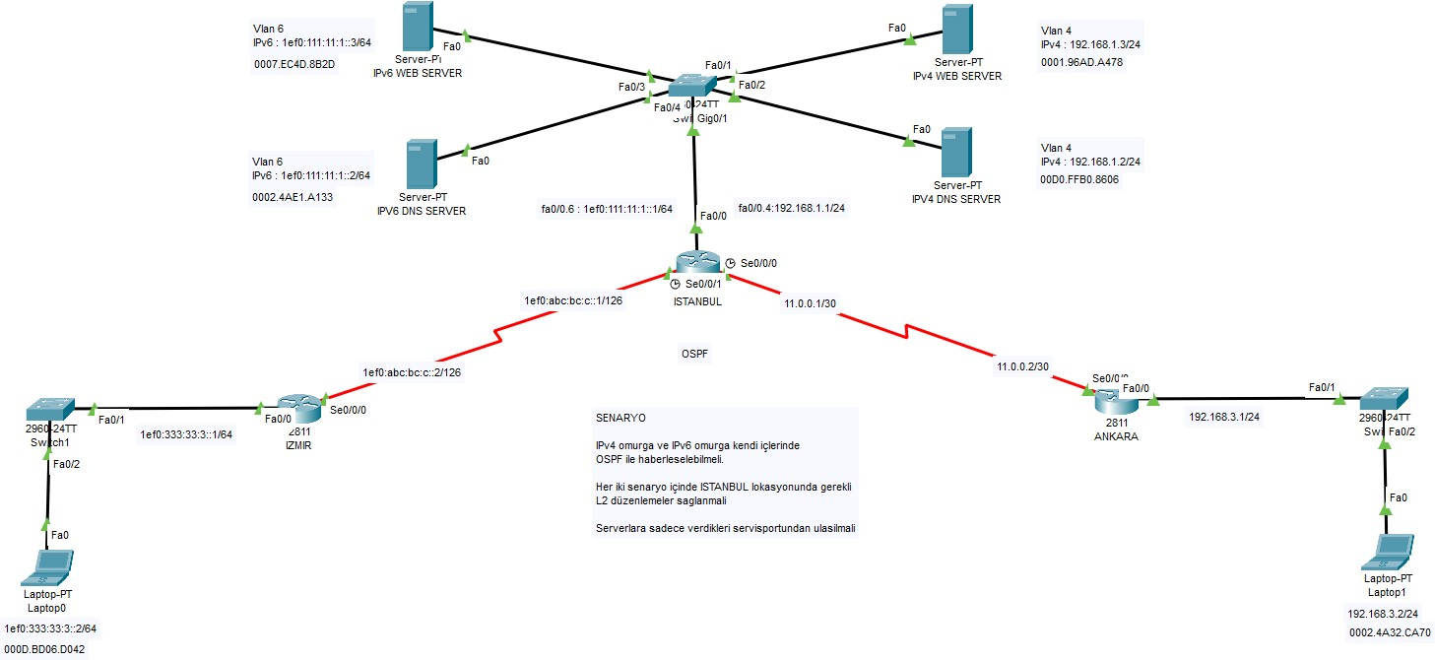
Toplojiyi oluşturduktan sonra gerekli düzenlemeleri yaparak cihazların OSPF Routing ile haberleşmesini sağladım.
Proje 2 - OSPF Routing
Laptop cihazlarından www.cisco.com aratıldığı zaman ekrana doğru yansımayı sağlattım.
Güvenliği sağlamak için Switchde MAC adresi üzerinden Port Security sağladım gerekli olmayan portları kapattım.
Ankara ve İzmir içerisinde olan cihazlar İstanbula tcp ve udp paketleri gönderebiliyor.

Slide 5
EĞİTİM SONUNDA PLANIM NEDİR?
Bu eğitim network kısmında eksiklerimi tamamlamam konusunda çok yardımcı oldu.
Eğitim sonunda kendimi network alanında geliştirerek bu alanda iş bulmayı düşüyorum, belli bir deneyim elde ettikten sonra Güvenlik Operasyon Merkezlerinde çalışarak SOC analisti olarak geleceğimi kurmak istiyorum.

